Slide 1

Luku 18
Perinteistä eroon − moderni aika

Slide 2
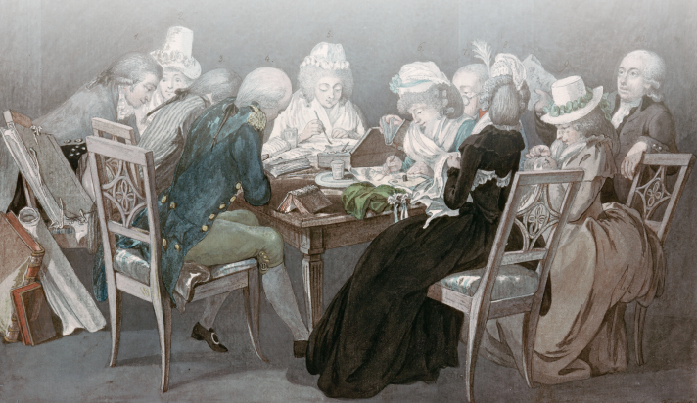
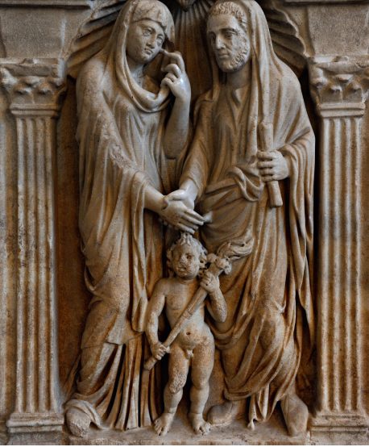
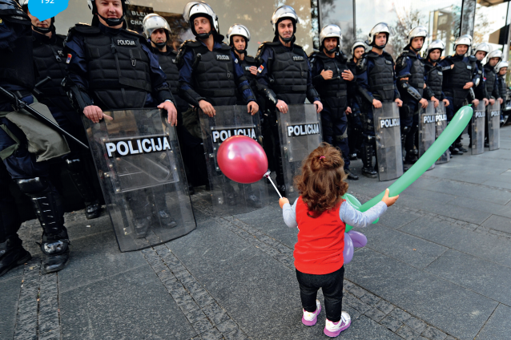
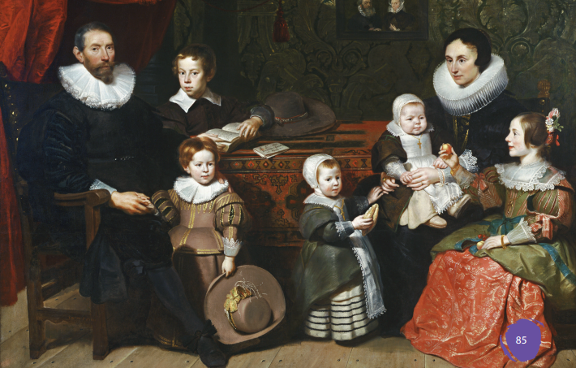
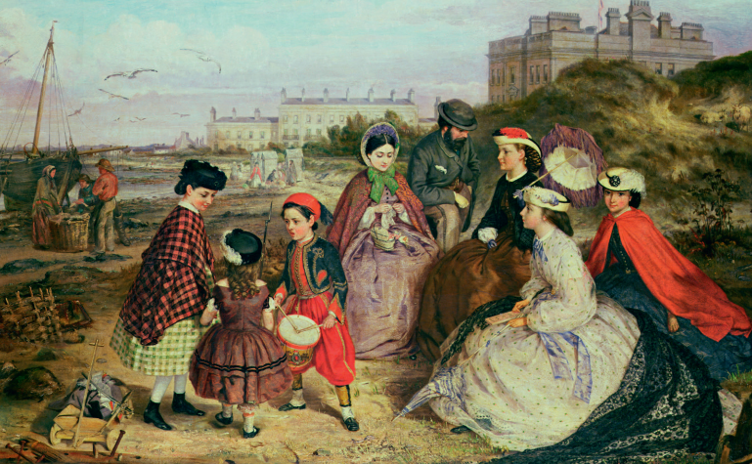
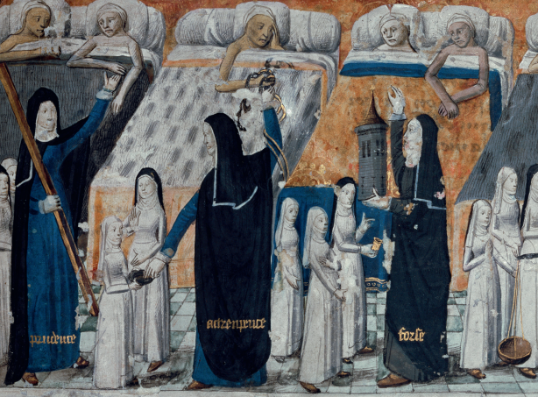
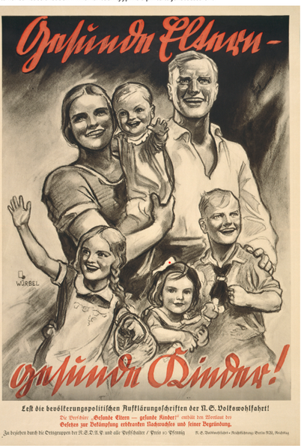

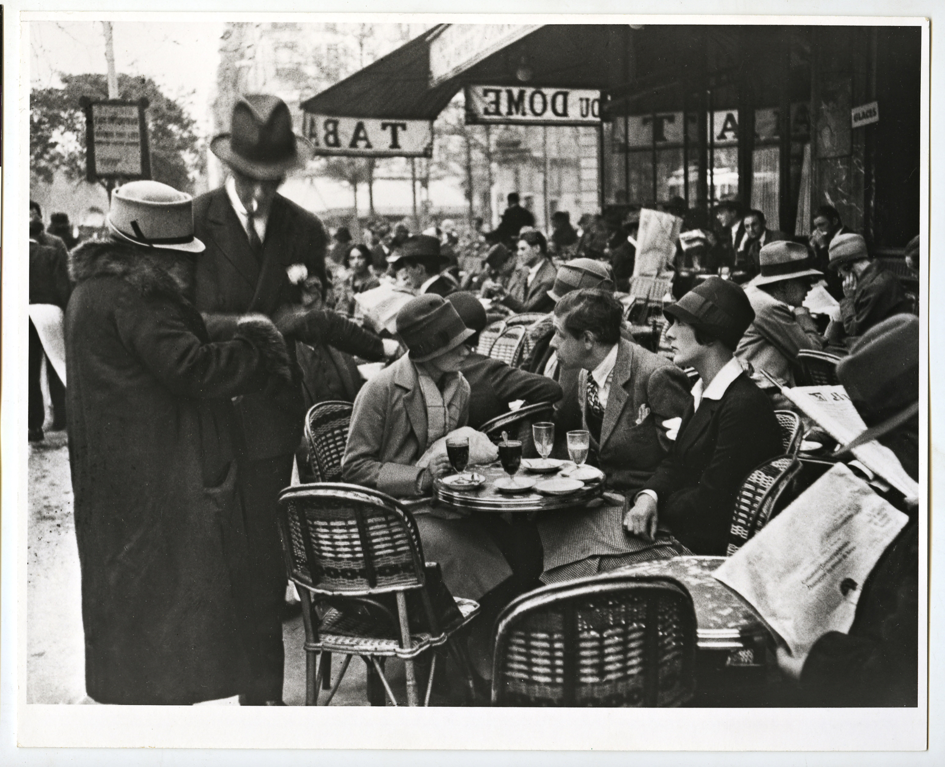
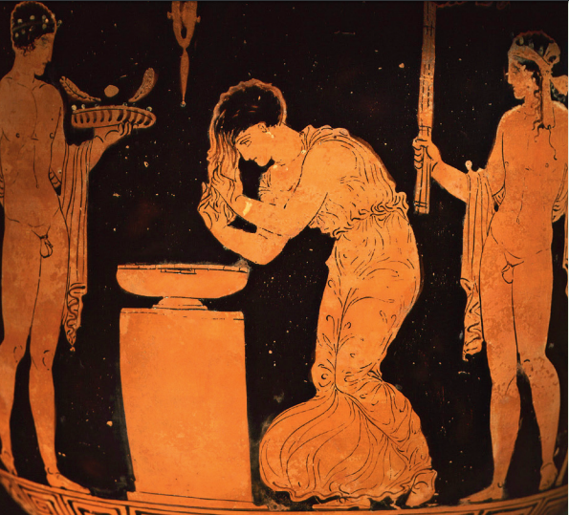
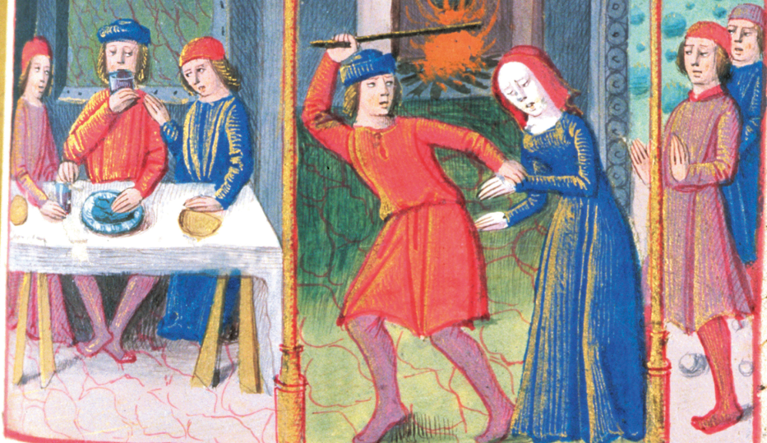
Naisen asema oppikirjan kuvissa
Tehtävä
Laadi diaesitys, jonka aiheena on naisen aseman kehitys antiikista 2000-luvulle. Diat ovat kronologisessa järjestyksessä, mutta laita ne halutessasi eri järjestykseen. Tee jokaiselle dialle kuvateksti, joka kertoo naisen asemasta kyseessä olevalla aikakaudella.

Slide 3
Notes:
kreikkalainen maljakkomaalaus 400 eaa.

Slide 4
Notes:
Mies kurittaa vaimoaan ruokailun jälkeen. Kirjan kuvitusta 1400-luvulta.

Slide 5
Notes:
Nunnat hoitavat sairaita. Kirjan kuvitusta 1400-luvulta.

Slide 6
Notes:
Roomalainen perhe 200 jaa.

Slide 7
Notes:
Hollantilaisen kauppiaan perhe. Maalaus 1630-luvulta.

Slide 8
Notes:
Valistusajalle tyypilliset illanistujaiset 1790-luvulla.

Slide 9
Notes:
Viktoriaanisen ajan perhe rantalomalla, maalaus 1800-luvun jäkipuolelta.

Slide 10
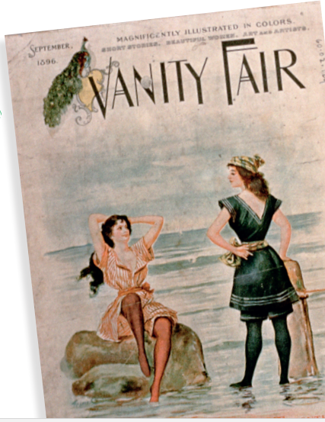
Notes:
Rantamuotia lehden kannessa vuonna 1895.

Slide 11
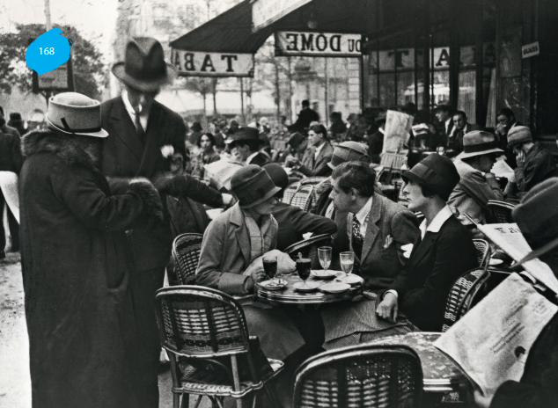
Notes:
Pariisilainen kahvila vuodelta 1928.

Slide 12

Notes:
Tuulen viemää -elokuvan mainosjuliste vuodelta 1939.

Slide 13

Notes:
Teräshevonen Ukrainan pelloilla. Neuvostoliittolainen maalaus vuodelta 1927.

Slide 14
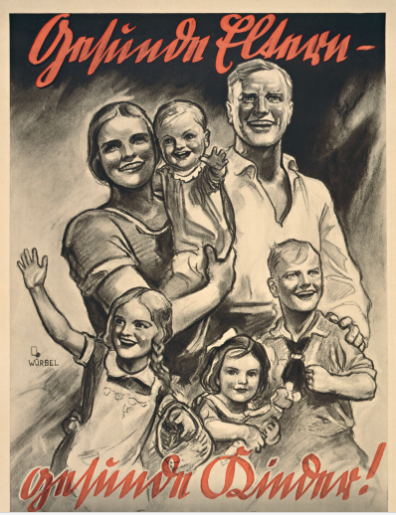
Notes:
“Terveet vanhemmat - terveet lapset. Mainosjuliste kansallissosialistisesta Saksasta vuodelta 1934.

Slide 15
Notes:
Mielenosoituas Euroopassa 2010-luvulla.

